Slide 1
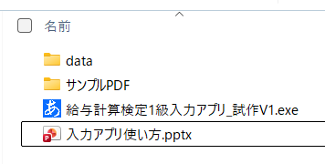
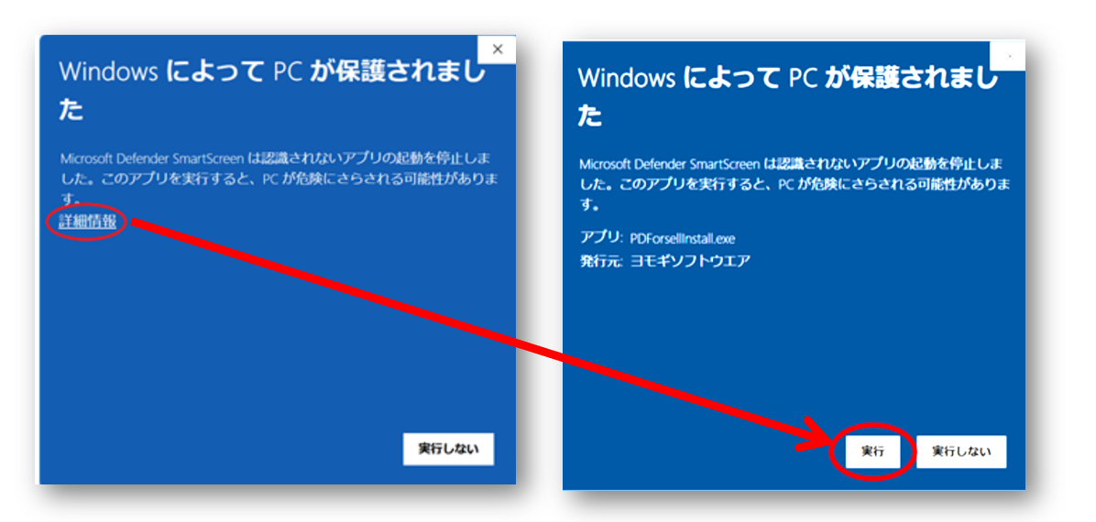
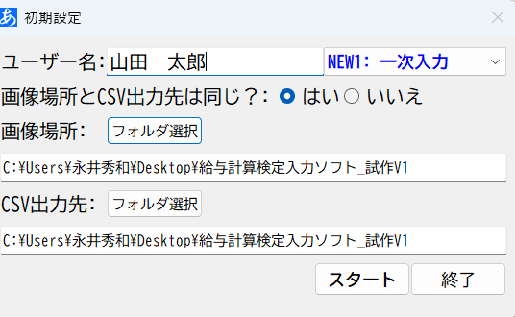
入力ソフト使い方
起動のやり方
実行ファイルを
ダブルクリック
初回は起動に時間がかかることがあります
初回起動時(表示された場合)
フォルダとモードを設定画面
CSVファイルは
画像場所に出力
される
NEW1:一次入力
VER1:ベリファイ
↑が「いいえ」
の場合
CSVの出力先を
設定する
画像ファイルの
入ったフォルダを
設定する

Slide 2
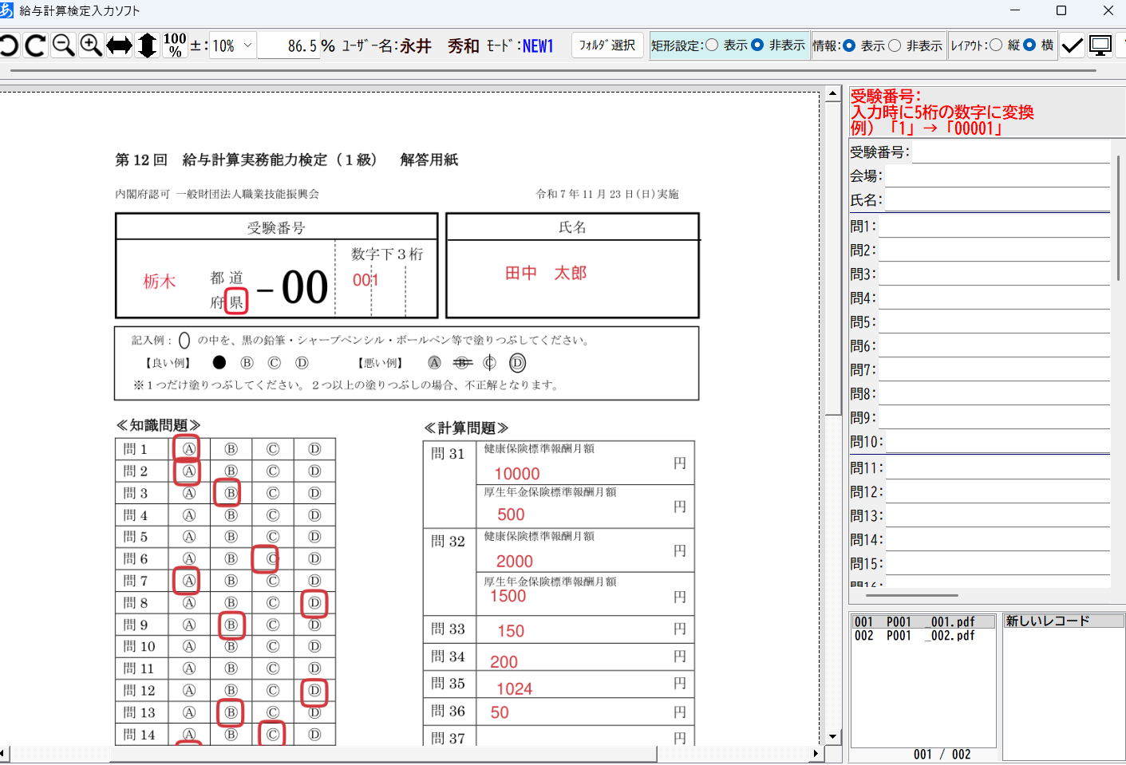
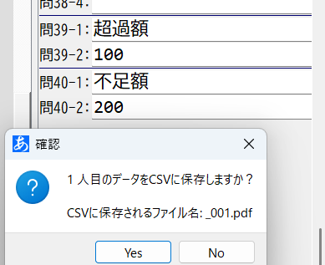
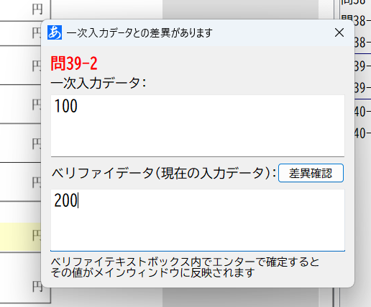
入力画面
説明を見ながら
入力
最後の入力欄で
エンターを押すと
保存確認
Yesを押すと
次の画像、または
最後なら終了
画像はサンプルです
ベリファイ(二次入力)時
1次入力と異なる
入力内容だと
このように表示されます
正しい値を入力して
エンターで確定

Slide 3
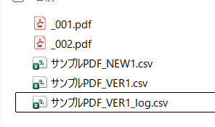
出力されたCSVファイル
1次入力完了後NEW1.csvが、
ベリファイを完了するとVER1.csvとVER_log.csvが作成されます
実際の業務ではVER.csvを成果物として提出します

